Slide 1
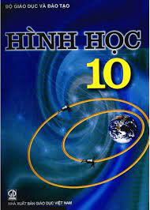
CHƯƠNG I
CHƯƠNG III. PHƯƠNG PHÁP TỌA ĐỘ
TRONG MẶT PHẲNG
§1. Phương Trình Đường Thẳng
§2. Phương Trình Đường Tròn
§3. Phương Trình Đường elip

Slide 2
LỚP
HÌNH HỌC
10
Chương 3:
LUYỆN TẬP PHƯƠNG TRÌNH ĐƯỜNG THẲNG
I
PHƯƠNG TRÌNH THAM SỐ CỦA ĐƯỜNG THẲNG
II
PHƯƠNG TRÌNH TỔNG QUÁT CỦA ĐƯỜNG THẲNG
III
PHƯƠNG TRÌNH CHÍNH TẮC ĐƯỜNG THẲNG

Slide 3
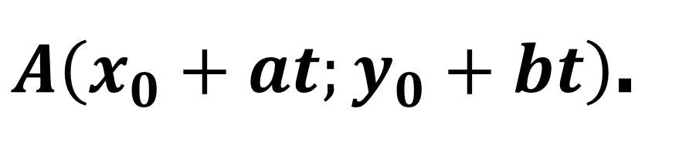
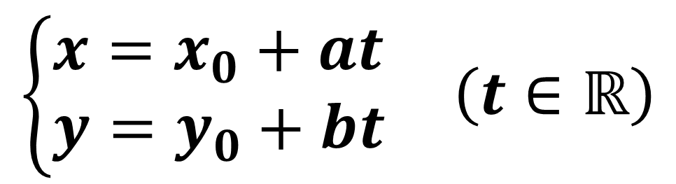
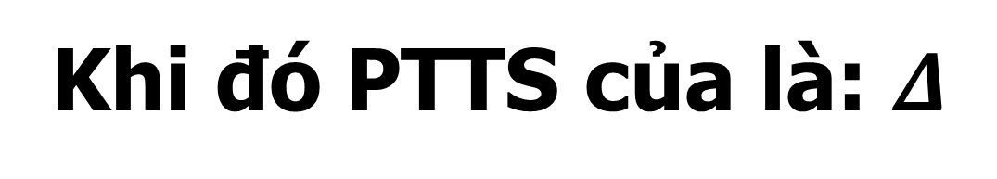
TÓM TẮT KIẾN THỨC
Phương trình tham số, chính tắc, tổng quát của đường thẳng
1. Vectơ chỉ phương của đường thẳng:
Vectơ $\vec{u}\left(≠\vec{0}\right)$ được gọi là vectơ chỉ phương (VTCP) của đường thẳng $Δ$ nếu giá của nó song song hoặc trùng với $Δ$.
2. Phương trình tham số của đường thẳng:
Cho đường thẳng $Δ$ đi qua $M_{0}(x_{0};y_{0})$ và $\vec{u}=(a;b)$ là VTCP.
$$\left\{\begin{aligned}&x=x_{0}+at \\ &y=y_{0}+bt\end{aligned}\right. \left(t∈ℝ\right)$$
Khi đó PTTS của là: $Δ$
(1).
NHẬN XÉT
* Nhận xét: Cho $Δ$ có PTTS là (1), khi đó $A∈Δ⇔$
$A\left(x_{0}+at;y_{0}+bt\right)$.
Notes:
Note: hiệu ứng xuất hiện…

Slide 4
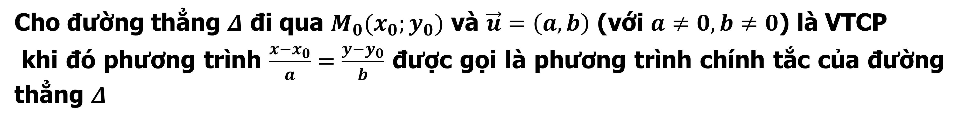
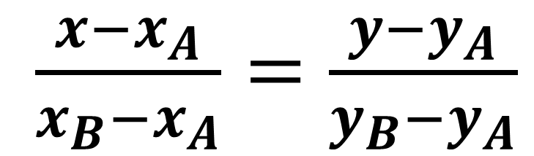
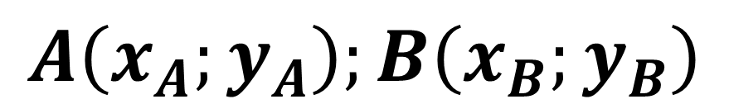
TÓM TẮT KIẾN THỨC
Phương trình tham số, chính tắc, tổng quát của đường thẳng
3. Phương trình chính tắc của đường thẳng:
Cho đường thẳng $Δ$ đi qua $M_{0}(x_{0};y_{0})$ và $\vec{u}=\left(a,b\right)$ (với $a≠0,b≠0$) là VTCP
khi đó phương trình $\frac{x−x_{0}}{a}=\frac{y−y_{0}}{b}$ được gọi là phương trình chính tắc của đường thẳng $Δ$
Phương trình đường thẳng $Δ$ đi qua hai điểm
$$A\left(x_{A};y_{A}\right);B\left(x_{B};y_{B}\right)$$
$\frac{x−x_{A}}{x_{B}−x_{A}}=\frac{y−y_{A}}{y_{B}−y_{A}}$
Notes:
Note: hiệu ứng xuất hiện…

Slide 5
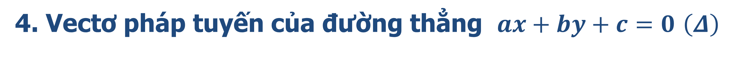
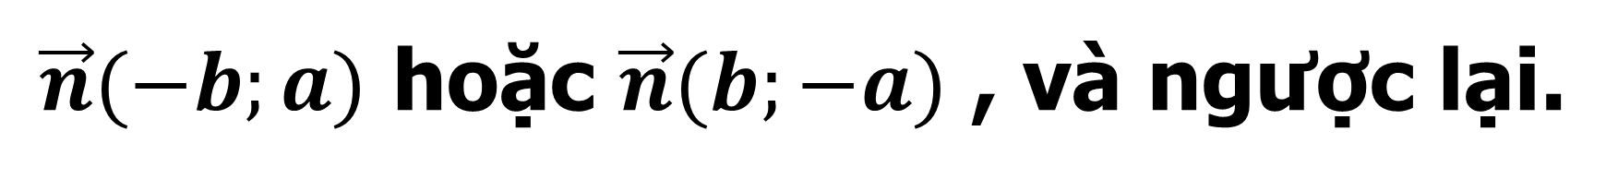
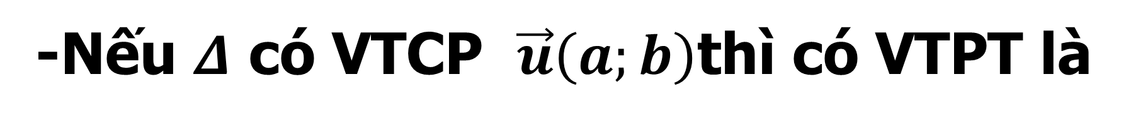
TÓM TẮT KIẾN THỨC
Phương trình tham số, chính tắc, tổng quát của đường thẳng
4. Vectơ pháp tuyến của đường thẳng $ax+by+c=0$ $\left(Δ\right)$
Vectơ $\vec{n}≠\vec{0}$ gọi là 1 vectơ pháp tuyến (VTPT) của $Δ$ nếu giá của nó vuông góc với $Δ$.
Liên hệ giữa VTCP và VTPT
-Đường thẳng có VTCP $\vec{u}$ và VTPT $\vec{n}$ vuông góc với nhau.
-Nếu $Δ$ có VTCP $\vec{u}\left(a;b\right)$thì có VTPT là
$\vec{n}(−b;a)$ hoặc $\vec{n}(b;−a)$ , và ngược lại.
Notes:
Note: hiệu ứng xuất hiện…

Slide 6
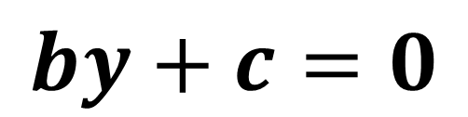

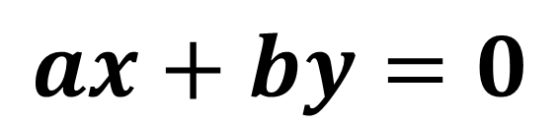

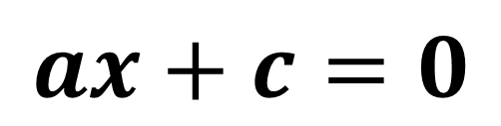
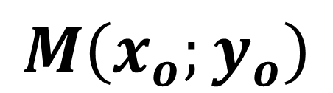
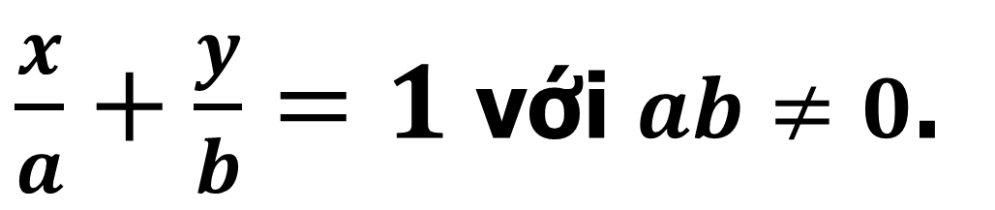
TÓM TẮT KIẾN THỨC
Phương trình tham số, chính tắc, tổng quát của đường thẳng
5. Phương trình tổng quát (PTTQ) của đường thẳng.
PTTQ của đường thẳng $Δ$ đi qua
$$M\left(x_{o};y_{o}\right)$$
và có VTPT
$\vec{n}(a;b)$
là:
$$a\left(x−x_{o}\right)+b\left(y−y_{o}\right)=0⇔ax+by+c=0$$
Các dạng đặc biệt của phương trình tổng quát.
-$Δ$ song song hoặc trùng với trục $Ox$ thì PTTQ của $Δ$ là
$$by+c=0$$
-$Δ$ song song hoặc trùng với trục $Oy$ thì PTTQ của $Δ$ là
$$ax+c=0$$
-$Δ$ đi qua gốc tọa độ O thì PTTQ của $Δ$ là
$$ax+by=0$$
-$Δ$ đi qua hai điểm $A(a;0);B(0;b)$ có PTTQ là
$\frac{x}{a}+\frac{y}{b}=1$ với $ab≠0$.
Notes:
Note: hiệu ứng xuất hiện…

Slide 7
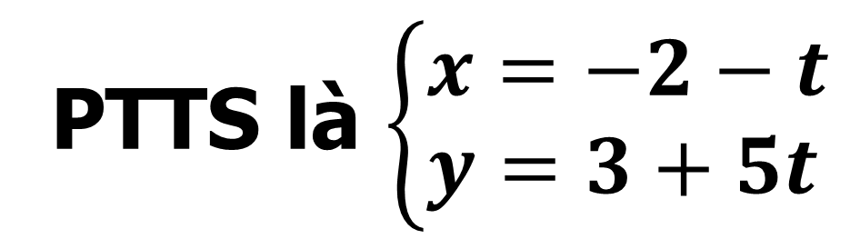
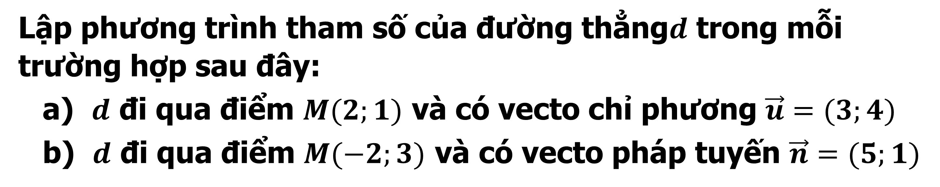
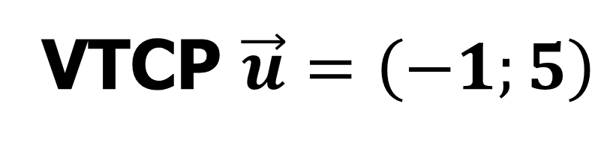

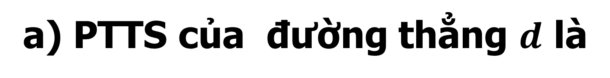
BÀI TẬP SÁCH GIÁO KHOA
Bài 1/tr 80
Lập phương trình tham số của đường thẳng$d$ trong mỗi trường hợp sau đây:
a) $d$ đi qua điểm $M(2;1)$ và có vecto chỉ phương $\vec{u}=(3;4)$
b) $d$ đi qua điểm $M(−2;3)$ và có vecto pháp tuyến $\vec{n}=(5;1)$
Bài giải
$$\left\{\begin{aligned}&x=2+3t \\ &y=1+4t\end{aligned}\right.$$
a) PTTS của đường thẳng $d$ là
b) Đường thẳng $d$ có VTPT$\vec{n}=\left(5;1\right)$ suy ra
VTCP $\vec{u}=\left(−1;5\right)$
PTTS là $\left\{\begin{aligned}&x=−2−t \\ &y=3+5t\end{aligned}\right.$

Slide 8
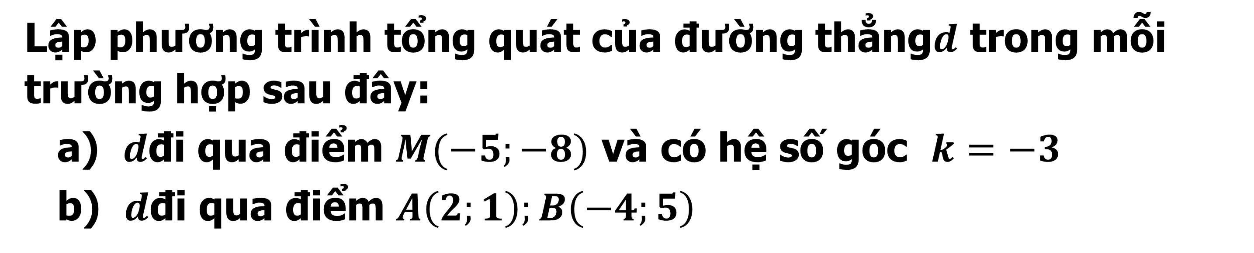
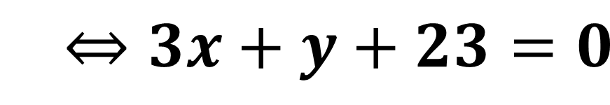
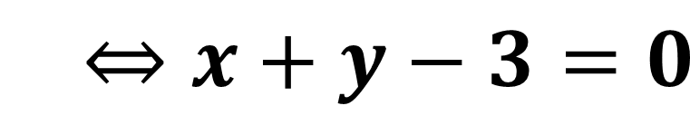
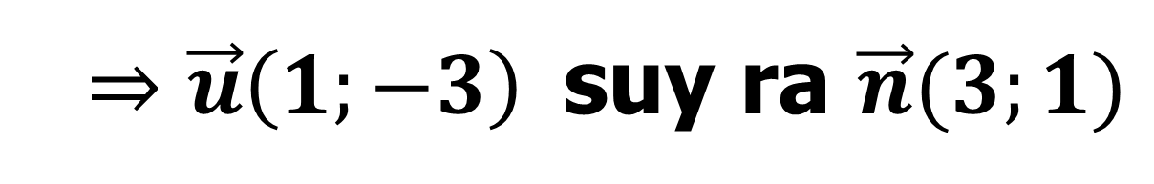
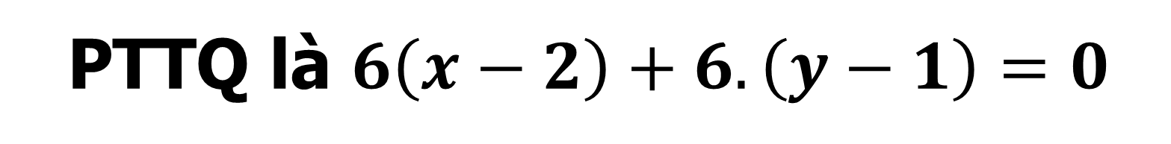
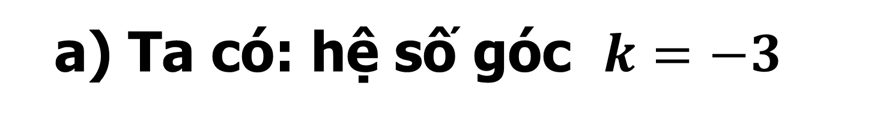
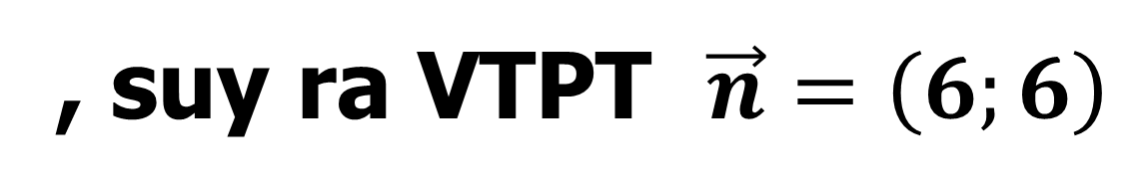
BÀI TẬP SÁCH GIÁO KHOA
Bài 2/tr 80
Lập phương trình tổng quát của đường thẳng$d$ trong mỗi trường hợp sau đây:
a) $d$đi qua điểm $M(−5;−8)$ và có hệ số góc $k=−3$
b) $d$đi qua điểm $A\left(2;1\right);B\left(−4;5\right)$
Bài giải
a) Ta có: hệ số góc $k=−3$
$⇒\vec{u}\left(1;−3\right)$suy ra $\vec{n}(3;1)$
PTTQ của đường thẳng $d$ là $3\left(x+5\right)+1.\left(y+8\right)=0$
$$⇔3x+y+23=0$$
b) Đường thẳng $d$ có VTCP $\vec{u}=\left(−6;6\right)$
, suy ra VTPT $\vec{n}=\left(6;6\right)$
PTTQ là $6\left(x−2\right)+6.\left(y−1\right)=0$
$$⇔x+y−3=0$$

Slide 9

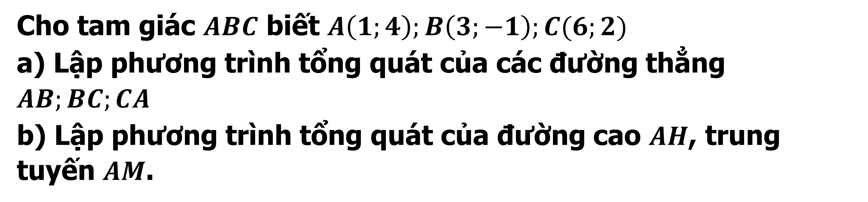
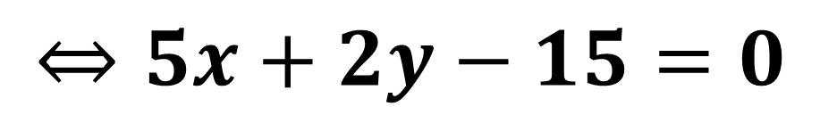
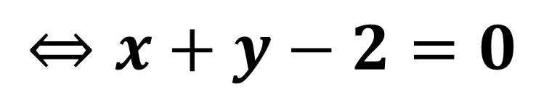

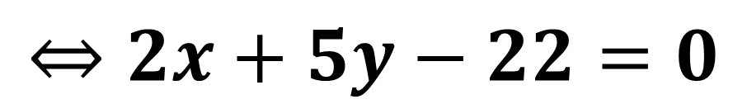
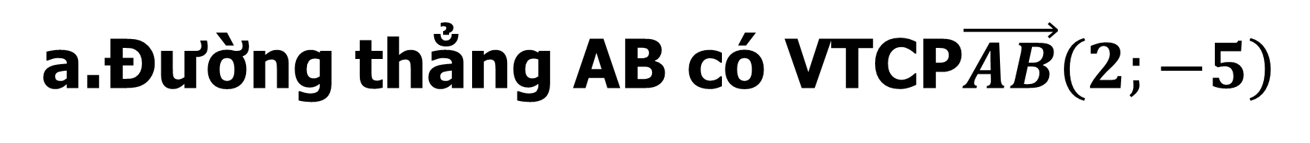

BÀI TẬP SÁCH GIÁO KHOA
Bài 3/tr 80
Cho tam giác $ABC$ biết $A\left(1;4\right);B\left(3;−1\right);C(6;2)$
a) Lập phương trình tổng quát của các đường thẳng $AB;BC;CA$
b) Lập phương trình tổng quát của đường cao $AH$, trung tuyến $AM$.
Bài giải
a.Đường thẳng $\text{AB}$ có VTCP$\vec{AB}\left(2;−5\right)$
suy ra: VTPT $\vec{n}=\left(5;2\right)$
PTTQ của đường thẳng $\text{AB}$ là $5\left(x−1\right)+2.\left(y−4\right)=0$
$$⇔5x+2y−15=0$$
Đường thẳng $\text{BC}$ có VTCP $\vec{BC}\left(3;3\right)$
suy ra: VTPT$\vec{n}=\left(−1;1\right)$
PTTQ của đường thẳng $BC$là $1.\left(x−3\right)+1.\left(y+1\right)=0$
$$⇔x+y−2=0$$
Đường thẳng $\text{AC}$ có VTCP $\vec{AC}\left(5;−2\right)$
suy ra: VTPT $\vec{n}=\left(2;5\right)$
PTTQ của đường thẳng $\text{AC}$là $2\left(x−1\right)+5.\left(y−4\right)=0$
$$⇔2x+5y−22=0$$

Slide 10
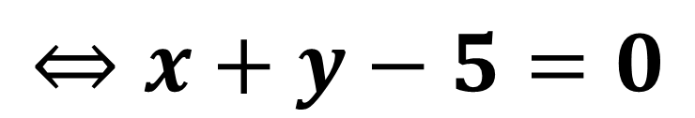
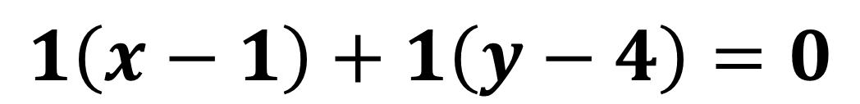
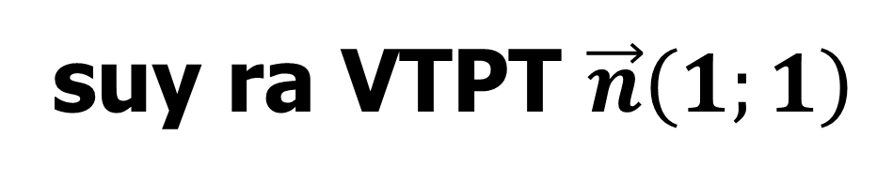

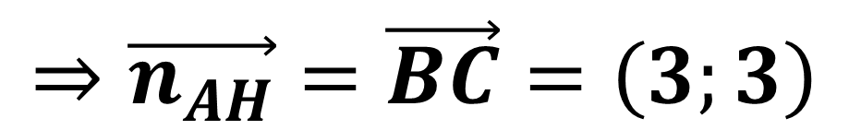



BÀI TẬP SÁCH GIÁO KHOA
Bài 3/tr 80
Cho tam giác $ABC$ biết $A\left(1;4\right);B\left(3;−1\right);C(6;2)$
a) Lập phương trình tổng quát của các đường thẳng $AB;BC;CA$
b) Lập phương trình tổng quát của đường cao $AH$, trung tuyến $AM$.
Bài giải
$$\text{b}\text{.∗ }\text{AH}⊥\text{BC}$$
$$⇒\vec{n_{AH}}=\vec{BC}=\left(3;3\right)$$
PTTQ của $\text{AH}$ đi qua điểm $A\left(1;4\right)$ và có VTPT $\vec{n}\left(1;1\right)$là
$$1\left(x−1\right)+1\left(y−4\right)=0$$
$$⇔x+y−5=0$$
$$⇒M\left(\frac{9}{2};\frac{1}{2}\right)$$
* Điểm $M$là trung điểm của $BC$
Suy ra: VPCP của $\text{AM}$là $\vec{u}\left(\frac{7}{2};\frac{−7}{2}\right)$,
suy ra VTPT $\vec{n}\left(1;1\right)$
PTTQ của $\text{AM}$ đi qua điểm $A\left(1;4\right)$ và có VTPT $\vec{n}\left(1;1\right)$là
$$1\left(x−1\right)+1\left(y−4\right)=0⇔x+y−5=0$$

Slide 11
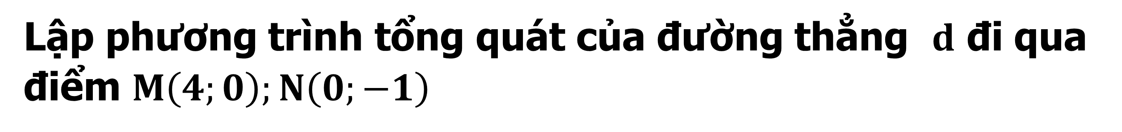

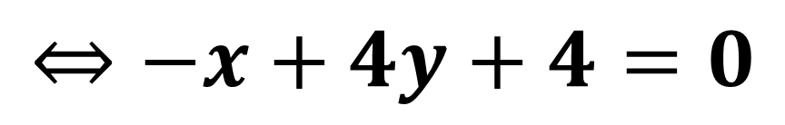
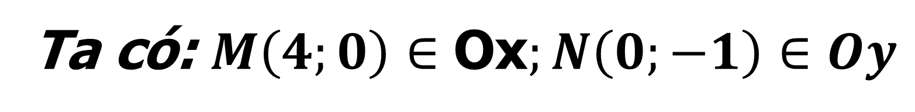
BÀI TẬP SÁCH GIÁO KHOA
Bài 4/tr 80
Lập phương trình tổng quát của đường thẳng $d$ đi qua điểm $M\left(4;0\right);N\left(0;−1\right)$
Bài giải
Ta có: $M\left(4;0\right)∈\text{Ox};N\left(0;−1\right)∈Oy$
$$\frac{x}{4}+\frac{y}{−1}=1$$
PT đoạn chắn của $\text{NM}$ là
$$⇔−x+4y+4=0$$

Slide 12
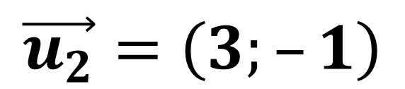




BÀI TẬP TRẮC NGHIỆM
Câu 1
Một vectơ chỉ phương của đường thẳng $\left\{\begin{aligned}&x=2+3t \\ &y=−3−t\end{aligned}\right.$ là
A
B
$$\vec{u_{1}}=\left(2;–3\right)$$
B
C
D
$$\vec{u_{2}}=\left(3;–1\right)$$
$$\vec{u_{3}}=\left(3;1\right)$$
$$\vec{u_{4}}=\left(3;–3\right)$$
Bài giải
$$\vec{u_{2}}=\left(3;–1\right)$$

Slide 13
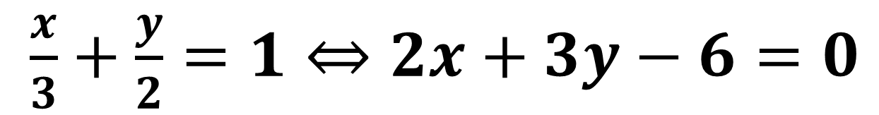



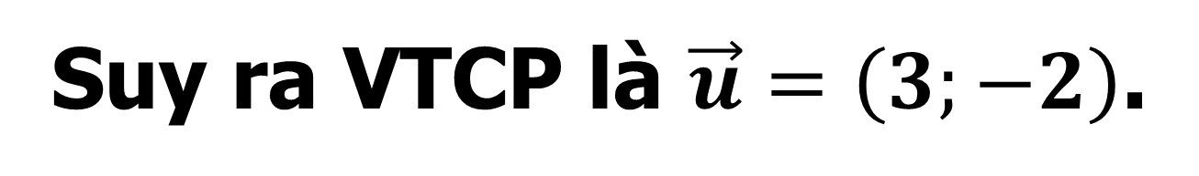

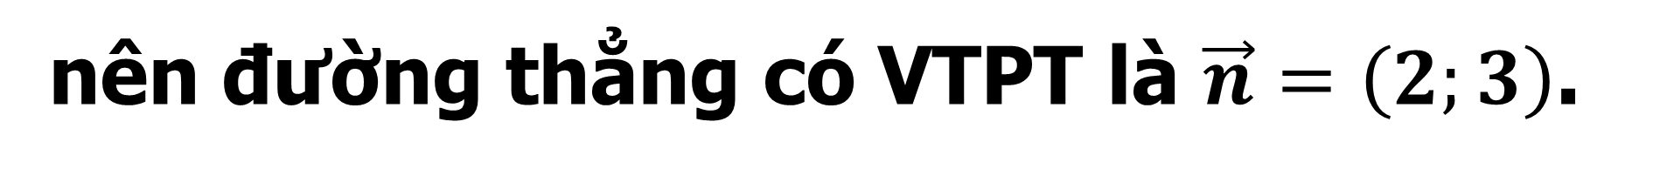
BÀI TẬP TRẮC NGHIỆM
Câu 2
Vectơ chỉ phương của đường thẳng $\frac{x}{3}+\frac{y}{2}=1$ là:
A
B
C
$${\vec{u}}_{1}=\left(2;3\right)$$
B
$${\vec{u}}_{2}=\left(3;−2\right)$$
$${\vec{u}}_{3}=\left(3;2\right)$$
D
${\vec{u}}_{4}=\left(−2;3\right)$.
Bài giải
$\frac{x}{3}+\frac{y}{2}=1⇔2x+3y−6=0$
nên đường thẳng có VTPT là $\vec{n}=\left(2;3\right)$.
Suy ra VTCP là $\vec{u}=\left(3;−2\right)$.

Slide 14




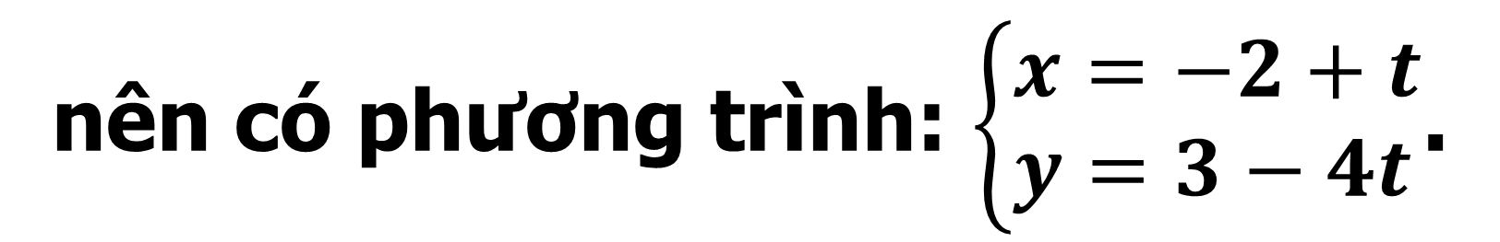
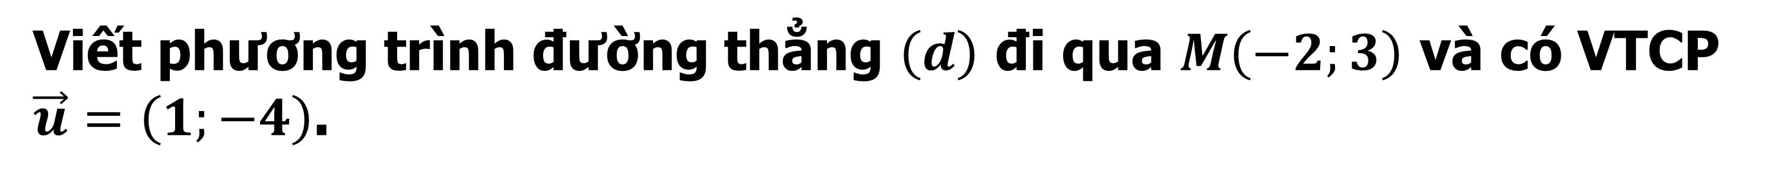
BÀI TẬP TRẮC NGHIỆM
Câu 3
Viết phương trình đường thẳng $\left(d\right)$ đi qua $M\left(−2;3\right)$ và có VTCP $\vec{u}=\left(1;−4\right)$.
A
B
C
$$\left\{\begin{aligned}&x=−2+3t \\ &y=1−4t\end{aligned}\right.$$
$$\left\{\begin{aligned}&x=1−2t \\ &y=−4+3t\end{aligned}\right.$$
C
$$\left\{\begin{aligned}&x=−2+t \\ &y=3−4t\end{aligned}\right.$$
D
$$\left\{\begin{aligned}&x=3−2t \\ &y=−4+t\end{aligned}\right.$$
Bài giải
Đường thẳng $\left(d\right)$ đi qua $M\left(−2;3\right)$ và có VTCP $\vec{u}=\left(1;−4\right)$.
nên có phương trình: $\left\{\begin{aligned}&x=−2+t \\ &y=3−4t\end{aligned}\right.$.

Slide 15



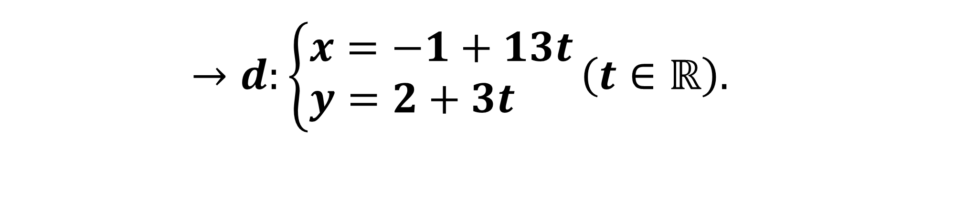

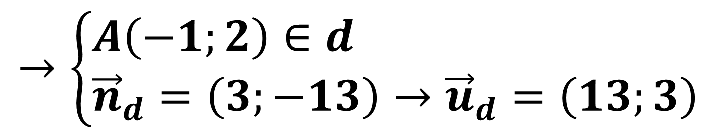


BÀI TẬP TRẮC NGHIỆM
Câu 4
Viết phương trình tham số của đường thẳng $d$ đi qua điểm $A\left(−1;2\right)$ và song song với đường thẳng $Δ:3x−13y+1=0$.
A
B
C
D
$\left\{\begin{aligned}&x=−1−13t \\ &y=2+3t\end{aligned}\right.$.
$\left\{\begin{aligned}&x=1+13t \\ &y=−2+3t\end{aligned}\right.$
$$\left\{\begin{aligned}&x=1+3t \\ &y=2−13t\end{aligned}\right.$$
D
$$\left\{\begin{aligned}&x=−1+13t \\ &y=2+3t\end{aligned}\right.$$
Bài giải
Ta có: $\left\{\begin{aligned}&A\left(−1;2\right)∈d \\ &{\vec{n}}_{Δ}=\left(3;−13\right) \\ &d||Δ\end{aligned}\right.$
$$→\left\{\begin{aligned}&A\left(−1;2\right)∈d \\ &{\vec{n}}_{d}=\left(3;−13\right)→{\vec{u}}_{d}=\left(13;3\right)\end{aligned}\right.$$
$$→d:\left\{\begin{aligned}&x=−1+13t \\ &y=2+3t\end{aligned}\right.\left(t∈ℝ\right).$$

Slide 16









BÀI TẬP TRẮC NGHIỆM
Câu 5
Trong mặt phẳng$\text{Ox}y$. Biết điểm $M(a;b)$ với $(a>0)$ thuộc đường thẳng$d:\left\{\begin{matrix}x=3+t \\ y=2+t\end{matrix}\right.$và cách đường thẳng $Δ:2x−y−3=0$một khoảng bằng $\sqrt{5}$ . Tính giá trị $a+b$.
A
B
C
D
$10$.
$$11$$
$$12$$
D
$$13$$
Bài giải
Ta có: $M∈d⇒M(3+t;2+t)$
$$d\left(M;Δ\right)=\frac{\left|2.(3+t)−(2+t)−3\right|}{\sqrt{2^{2}+(−1{\left)\right.}^{2}}.}=\sqrt{5}$$
$$⇔\left|t+1\right|=5⇔\left[\begin{matrix}t=4 \\ t=−6\end{matrix}\right.$$
Ta có $a=7;b=6⇒a+b=13$ $.$
Vậy$M(7;6);$ (thoả) hoặc $M(−3;4)$ (loại).

Slide 17







BÀI TẬP TRẮC NGHIỆM
Câu 6
Cho đường thẳng $Δ$ có phương trình tổng quát:$x−2y+5=0$. Hãy xác định một điểm (thuộc$Δ$ ) và một VTPT của $Δ$.
A
$$\left.M\left(3 ; 2\right), \vec{n}=(1;−2\right)$$
B
$N\left(\text{1 };\text{ 3}\right), \vec{n}=(1;2)$.
C
$$\left.P\left(3 ;\text{ 4}\right), \vec{n}=(−1;2\right)$$
D
C
$Q\left(\text{5 };\text{ 5}\right), \vec{n}=(1;2)$.
Bài giải
- Từ PTTQ $Δ$ ta có 1 VTPT là $\vec{n}=\left(1 ;−2\right)$. Loại B, D.
- Lần lượt thay tọa độ của điểm $M$và $P$ vào PTTQ của đường thẳng $Δ$,
ta thấy tọa độ của điểm $P$ thỏa mãn.

Slide 18






BÀI TẬP TRẮC NGHIỆM
Câu 7
Vectơ nào dưới đây là một vectơ pháp tuyến của đường thẳng $Δ:\left\{\begin{aligned}&x=5−7t \\ &y=−3+3t\end{aligned}\right.$?
A
A
$$\vec{n}=\left(3 ; 7\right)$$
B
C
$$\vec{n}=\left(−3 ; 7\right)$$
D
$$\vec{n}=\left(3 ; −7\right)$$
$$\vec{n}=\left(5 ; −3\right)$$
Bài giải
Từ phương trình tham số của đường thẳng $Δ$ ta có một vectơ chỉ phương là $\vec{u}=\left(−7 ; 3\right)$.
Nên suy ra 1 vectơ pháp tuyến của đường thẳng là $\vec{n}=\left(3 ; 7\right)$

Slide 19








BÀI TẬP TRẮC NGHIỆM
Câu 8
PTTQ của đường thẳng $d$đi qua điểm $A(2;−5)$ và có VTCP $\vec{u}=(1;−3)$ là:
A
A
$$3x+y−1=0$$
B
$$−2x+y−1=0$$
C
$$x+2y+1=0$$
D
$$3x+y+7=0$$
Bài giải
Đường thẳng $d$ có VTCP là: $\vec{u}=(1;−3)$
$⇒$ $d$ có VTPT là $\vec{n}=(3;1)$
Vậy PTTQ của $d$ là:
$$3(x−2)+1(y+5)=0$$
$⇔3x+y−1=0$.

Slide 20









BÀI TẬP TRẮC NGHIỆM
Câu 9
Cho hai điểm $A\left(−2;3\right);B\left(4;−1\right).$ Viết phương trình đường trung trực của đoạn $AB$.
A
$$x−y−1=0$$
B
$$2x−3y+1=0$$
C
D
$$2x+3y−5=0.$$
D
$$3x−2y−1=0$$
Bài giải
Gọi $M$ là trung điểm của $AB$
$$⇒M\left(1;1\right)$$
Ta có $\vec{AB}=\left(6;−4\right)=2\left(3;−2\right)$
Gọi $d$ là đường thẳng trung trực của $AB$ thì $d$ đi qua $M\left(1;1\right)$ và nhận $\vec{AB}=\left(6;−4\right)=2\left(3;−2\right)$ làm VTPT.
Vậy phương trình $d$ là: $3\left(x−1\right)−2\left(y−1\right)=0$
$$⇔3x−2y−1=0$$

Slide 21










BÀI TẬP TRẮC NGHIỆM
Câu 10
Lập phương trình đường thẳng đi qua điểm $M\left(5;−3\right)$và cắt hai trục tọa độ tại hai điểm A và B sao cho M là trung điểm của AB.
A
D
$3x+5y−30=0.$
B
$$3x−5y−30=0$$
C
$5x−3y−34=0.$
D
$$5x−3y+34=0$$
Bài giải
Gọi $d$ là đường thẳng đi qua $A\left(a;0\right)$và cắt hai trục tọa độ tại $A\left(a;0\right)$và $B\left(0;b\right)$
Vì $M$ là trung điểm của AB, nên ta có $\left\{\begin{aligned}&a=10 \\ &b=−6\end{aligned}\right.$
$⇒ A\left(10;0\right)$, $B(0;−6)$
$d$ có $\vec{u}=\vec{AB}=(−10;−6) ⇒ \vec{n}=(6;−10)$
Vậy phương trình đường thẳng $d$ là:
$$6(x−5)−10(y+3)=0⇔3x−5y−30=0$$

